Slide 1
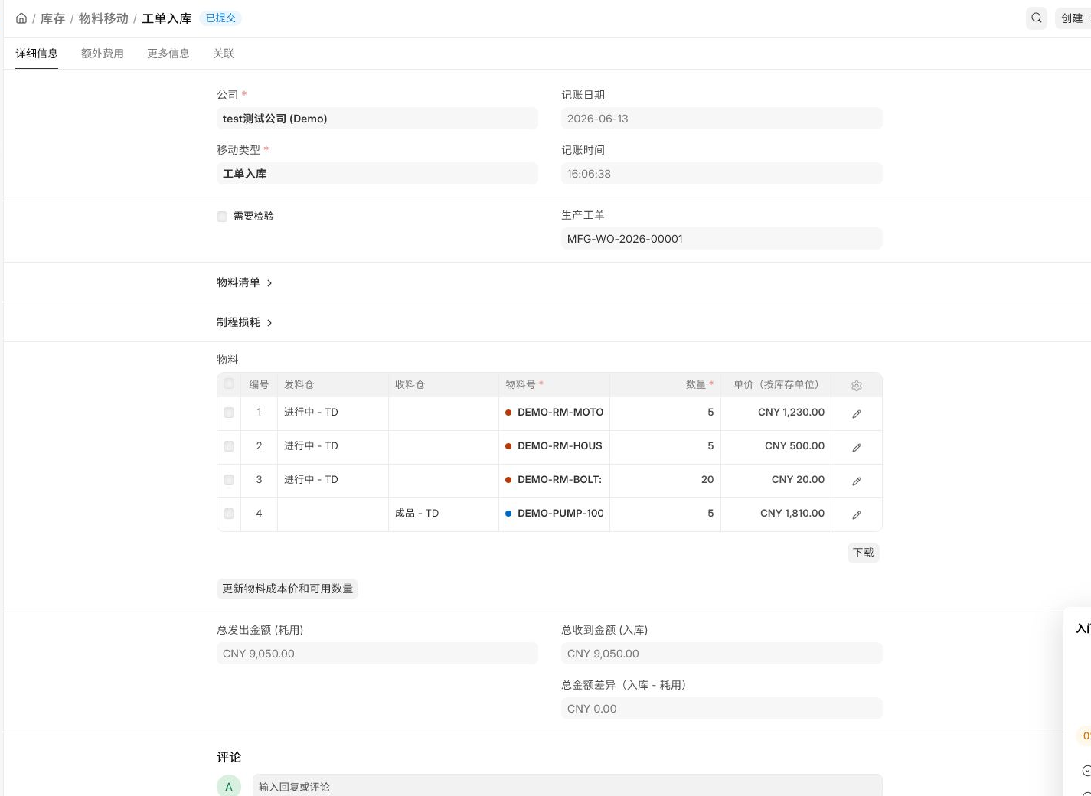
EXECUTIVE ROADSHOW
一张订单，驱动补料与生产闭环
ERPNext 将销售需求、缺料采购、领料生产与成本入库连成同一条可追溯链路。
5 台
3 台
1,810
客户订单
精准补料
单台成本
CNY 44,000
电机缺口
CNY / 台
订单 → BOM → 缺料 → 采购 → 领料 → 完工 → 库存
真实业务单据已在本地 ERPNext 完整验证
test测试公司 (Demo) · 2026-06-13

Slide 2
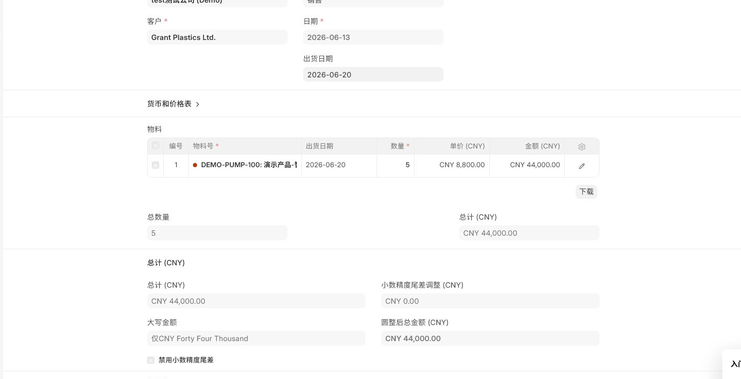
ORDER ACTIVATION
客户需求被直接翻译成 5 台生产任务
同一销售订单贯穿后续工单、采购与库存动作。
5 台
智能水泵
交期 2026-06-20
44,000
订单金额
CNY
SAL-ORD-2026-00006
销售订单
↓ 关联 BOM 与生产工单
ERPNext 订单驱动补料生产演示 · 2026-06-13
02

Slide 3
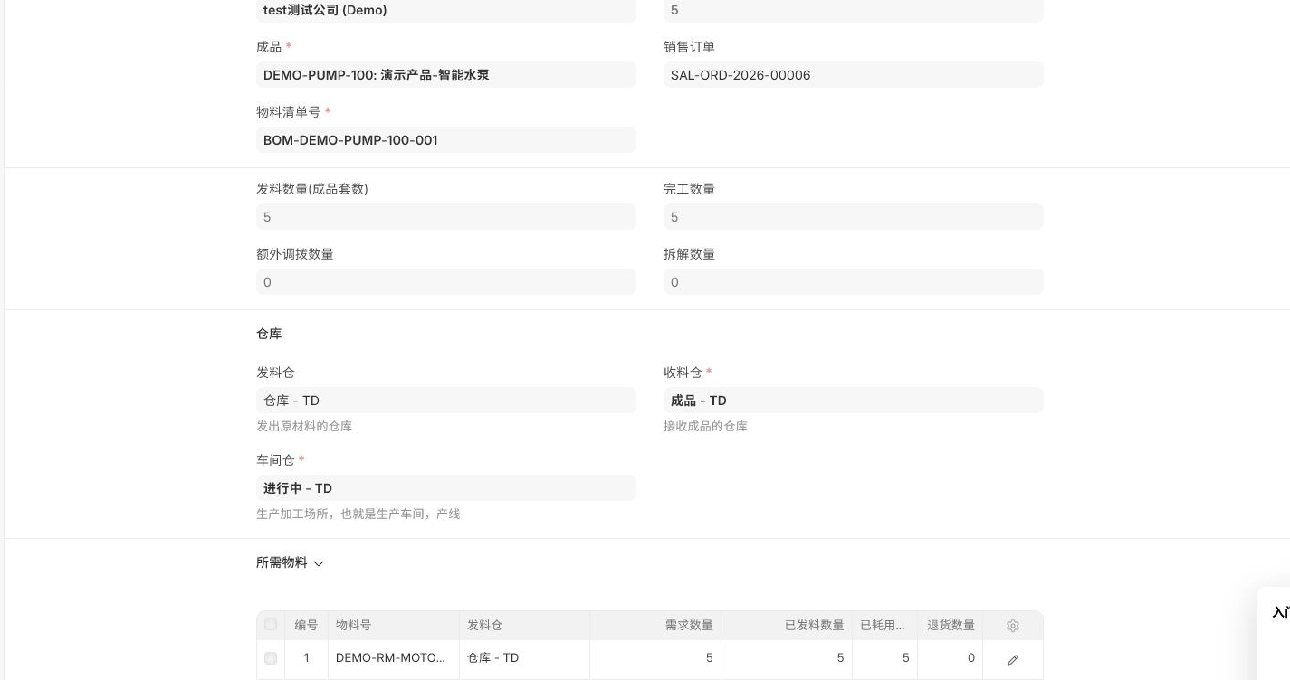
SHORTAGE CONTROL
系统在停产前，先暴露出精确的 3 台缺口
BOM 需求与仓库可用量在工单层面直接对比。
3
台电机缺口
需求
5
−
2
可用
= 3 台需补料
ERPNext 订单驱动补料生产演示 · 2026-06-13
03

Slide 4
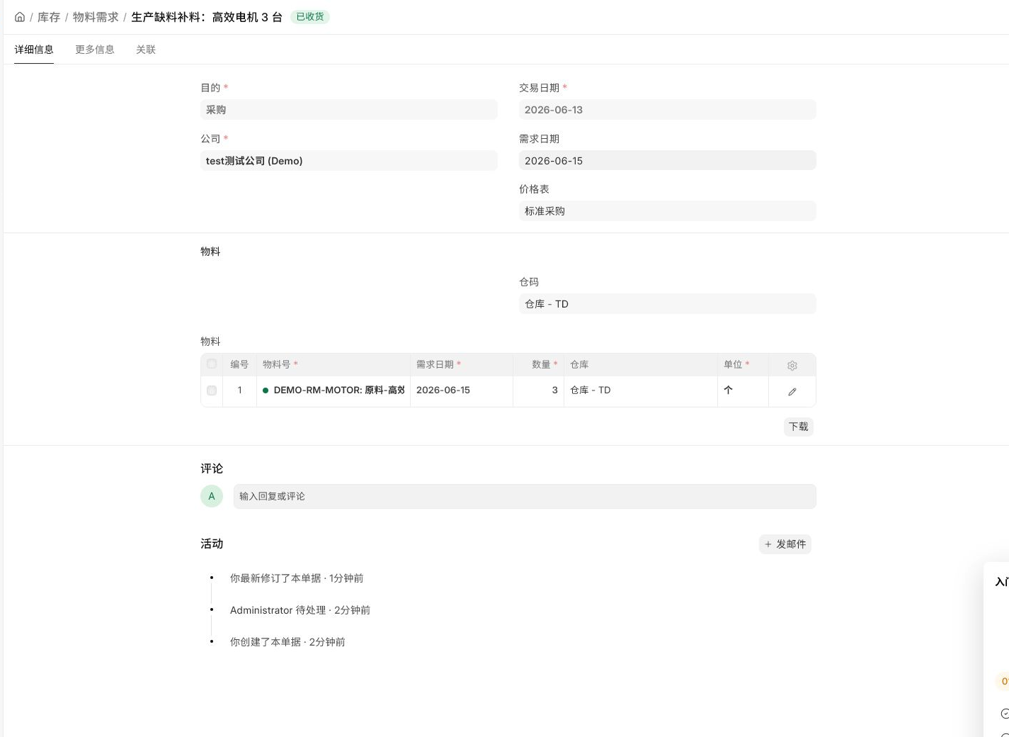
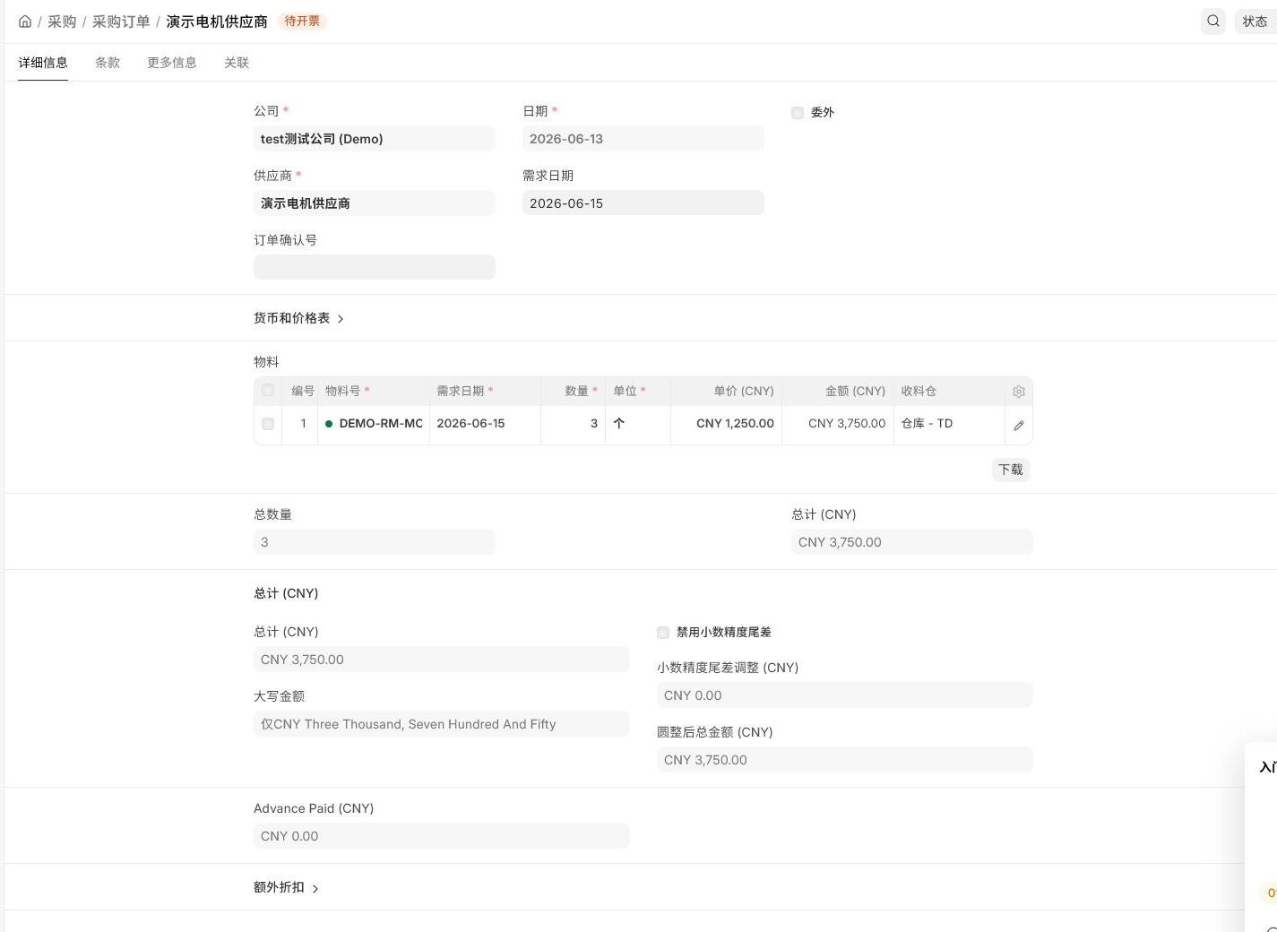
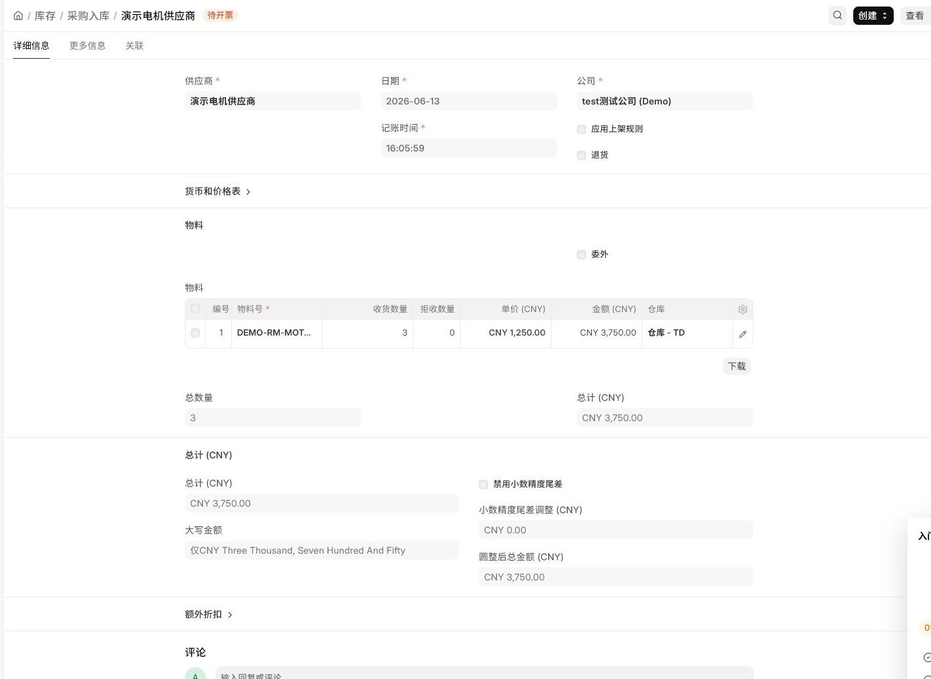
REPLENISHMENT LOOP
三张单据把缺料从“发现”推到“到货”
每一步都有编号、数量、金额和状态，管理者可以逐级追溯。
→
→
01
申请 3 台高效电机
02
采购金额 CNY 3,750
03
收货完成 100%
MAT-MR-2026-00001
PUR-ORD-2026-00011
MAT-PRE-2026-00001
缺料数量 3 → 采购数量 3 → 收货数量 3
ERPNext 订单驱动补料生产演示 · 2026-06-13
04

Slide 5
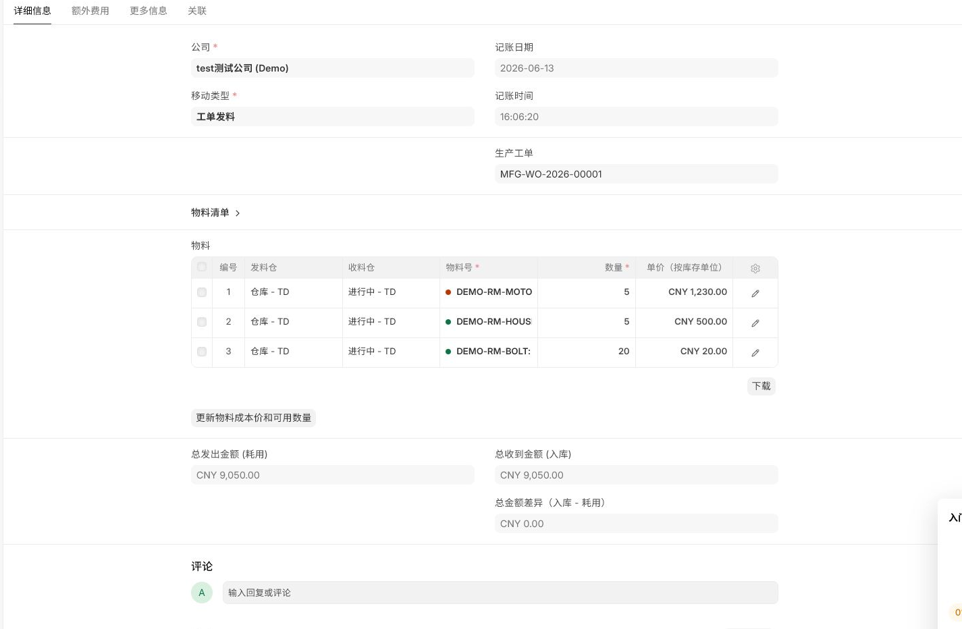
PRODUCTION EXECUTION
原料进入在制，随后等值转化为 5 台成品
领料与完工分开记录，库存位置和制造价值同步更新。
→
原料仓
→
在制品仓
→
成品仓 5 台
耗用价值
CNY 9,050
=
入库价值
CNY 9,050
ERPNext 订单驱动补料生产演示 · 2026-06-13
05

Slide 6
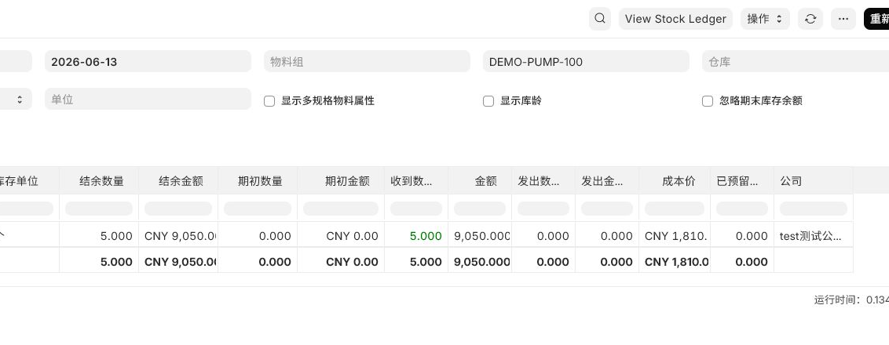
MEASURABLE OUTPUT
闭环结果：5 台成品入库，单台成本 CNY 1,810
工单、库存数量与成本金额在同一结果中对齐。
100%
工单完成率
发料 5 / 完工 5
5 台
成品库存
成品 - TD
1,810
库存余额报表直接核对
单台制造成本
结余数量
5.000
结余金额
CNY 9,050
成本价
1,810
CNY / 台
库存余额：5 台 | 结余金额：CNY 9,050 | 工单：MFG-WO-2026-00001
ERPNext 订单驱动补料生产演示 · 2026-06-13
06

Slide 7
MANAGEMENT VALUE
管理层获得的是一条可控制、可追溯、可复盘的生产链
不是孤立单据，而是一套从需求到成本的统一经营语言。
需求
供应
执行
成本
→
→
→
销售订单
缺料补充
领料与生产
成品入库
5 台 / CNY 44,000
3 台 / 100% 到货
5 套 / 5 台完工
CNY 1,810 / 台
一个版本的经营事实
5 台按计划完工
需求变化可追踪 · 缺料责任可定位 · 库存动作可核验 · 成本结果可复盘
闭环已验证
ERPNext 订单驱动补料生产演示 · 2026-06-13
07

Slide 8
